Slide 1
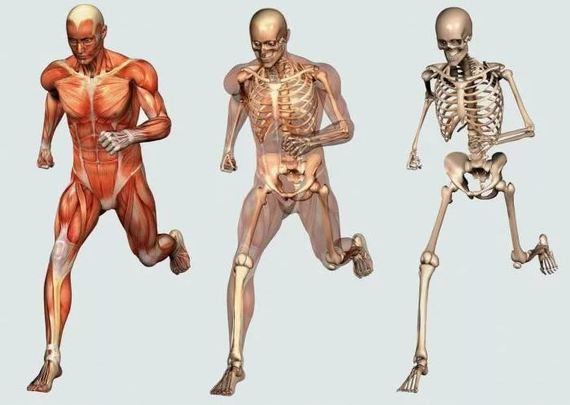
Locomation system

Slide 2
You will:
Learn the functions of locomation system;
Learn the parts of the human skeleton.

Slide 3
Terminology
Bone- сүйек- кость
Cartilage- шеміршек- хрящ
Girdle- белдеу- пояс
Muscle- бұлшықет- мыщца
Pasta- макарон
Pelvic girdle- жамбас белдеуі- тазовый пояс
To provide- қамтамасыз ету- обеспечивать
To reassemble- қайта жинау- собрать
Red bone marrow- қызыл сүйек кемігі

Slide 4
Rid- қабырға- ребро
Skeleton- қаңқа - скелет
Skull- бассүйек- череп
Shoulder girdle- иық белдеуі- плечевой пояс
Spinal cord- жұлын- спиной мозг
Spine- омыртқа - позвоночник
Sternum- төссүйек- грудная кость
Strenght- беріктік- прочность
Toothpick- тіс тазалағыш - зубочистка

Slide 5
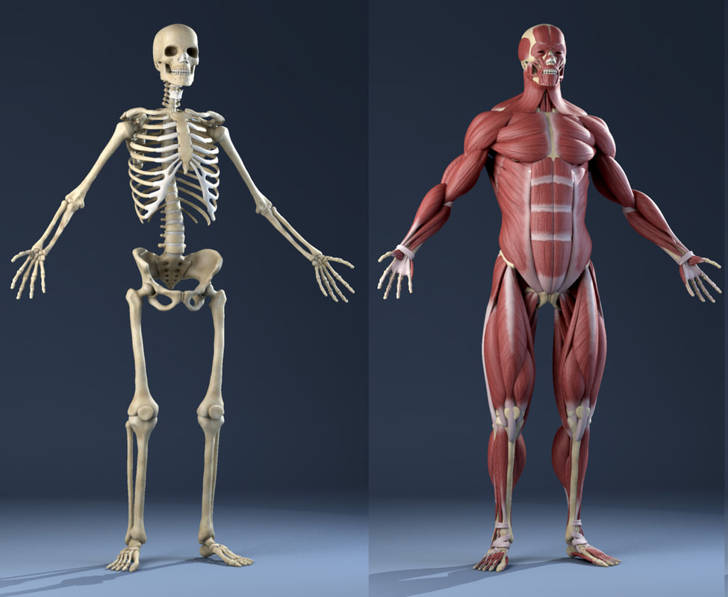
Locomation system consists of bones and skeletal muscles.
Bones link together and make a skeleton.
Muscles are attached to bones and provide movement.

Slide 6
The functions of locomation system are:
- movement;
- protection of internal organs;
- support;
- prodaction of blood cells;
- storage of minerals.

Slide 7
